Slide 1




04_ネットのしくみ_03_中・高校
ともに学ぶ。考える。
インターネット安全教室
～大人もこどもも一緒に学び、考える。インターネットとのつきあい方～
Notes:
教材 ver.1_20190830
当教材について
スライド教材のノートには以下の内容が記載されております。
・【導入時のポイント】または【ポイント】・・・導入時、またそのスライドでかならずふれるべきこと
・【進行のポイント】または【ポイント】・・・進行時、またそのスライドでかならずふれるべきこと
・《講師のセリフ例》・・・ポイントを踏まえて話す内容
・<問いかけ>・・・児童に問いかける場面
・<クリック>・・・アニメーション設定されたスライドを動かすときにクリックする。
※ポイントさえ押さえていれば、話し方、問いかけの場面などは、講師の判断で変化させてかまいません。
【バージョン】
20190830_ver1

Slide 2
当教材は試行版になります
正式版がIPAサイトにてリリース後はこちらの教材は使用できません。
正式版リリースまでの試行教材としてご利用ください。
正式版とは内容は変更される可能性がございます。
試行版についての御利用者様のご意見をお待ちしております。
お気づきの点がございましたら 下記までお寄せください。
IPAインターネット安全教室事務局まで
ipa@edu-net.co.jp

Slide 3
ネットの仕組み
対象：中・高校生

Slide 4
本教材の使用方法 ネットの仕組み_中・高校生
テーマ④ネットの仕組み教材のねらい
インターネット、SNSなどの利用者の心構えとして、その仕組みを知り、個人個人の
判断の基準となるよう啓発をする。ネットは道具であり、活用にはメリット・デメリットがあることも伝えたい。
本教材のねらい
インターネットが身近である中・高校生に、あらためてネットの仕組み（技術）を教える。
現在のネットユーザー数からその規模を提示し、ネットの全体像、また情報伝達の仕組みを伝える。そこからネットへの情報伝達の特徴である、拡張性、記録性に気付き、その特徴をうまく生かしたネット活用を促す。
指導のポイント
ネットとは何か？その情報伝達の技術を知ることにより、日常のSNS投稿がネット投稿であることに気付かせる。ネット投稿はサーバを通じた情報伝達であり、拡散性や記録性がある。また一旦ネットに投稿された情報は複製されるので回収が不可能になる場合がある。その特徴を理解した上で情報発信の際に適切な判断ができるよう啓発を行う。
情報モラル指導カリキュラムとの対応
1.情報社会の倫理 5.公共的なネットワーク社会の構築 講義要領：文科省情報モラル指導カリキュラム参照
a4-5 情報社会への参画において、責任ある態度で臨み、義務を果たす。
i4-1 ネットワークの公共性を意識して行動する
Notes:
（講師向け：使用時は、非表示にする）

Slide 5

クイズ
世界のインターネットユーザー数は？（2018年末時点）
(１)２２億人
(２)３９億人
(３)５３億人
Notes:
【ポイント】
インターネットに関するクイズを出し、本テーマに関心を持たせる。
《講師のセリフ例》
最初にインタネットに関するクイズを皆さんに出したいと思います。
世界のインターネットユーザー数はどれくらいでしょうか？
3択で考えてみてください。
1番22億人、2番39億人、3番53億人
では、聞いてみたいと思います。
（挙手してもらう）
1番の22億人だと思う人！
2番の39億人だと思う人！
3番の53億人だと思う人！
では、正解を発表したいと思います。
参考
国際電気通信連合（ITU）が発表した、2018年末時点でのインターネット普及率。
世界人口全体に占めるインターネットユーザー数が、39億人となった。

Slide 6
（２）
３９億人
世界人口の50％以上が利用
Notes:
【導入時のポイント】
クイズの答え。
《講師のセリフ例》
正解は、2番の39億人でした。
【進行のポイント】
補足説明を入れ、理解を深めることもできる。
《講師のセリフ例》
世界人口の半数以上がインターネットを利用しているのです。

Slide 7
説明できますか？
インターネットとは？
Notes:
【ポイント】
問いかけ。インターネットとは何か。
《講師のセリフ例》
インターネットという言葉は皆さんも知っていると思いますし、実際に使ってもいると思います。
ではそもそもインターネットとは何なのでしょうか？

Slide 8
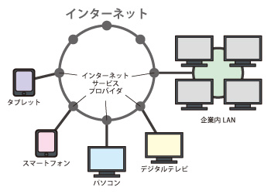
画像引用先： 総務省HP
「国民のための情報セキュリティサイト」
http://www.soumu.go.jp/main_sosiki/joho_tsusin/security/basic/service/02.html
Notes:
【導入時のポイント】
インターネットとは何かを理解する。
《講師のセリフ例》
この図を見てください。
複数のコンピュータを、ケーブルや無線で繋ぎコンピュータ間で情報を
やり取りできるようにした仕組みをネットワークといいます。
例えば家で、パソコンとプリンターを無線でつなぎ、
印刷物を出力する時にもネットワークが使われています。
家や会社、学校などの単位ごとに作られた１つ１つのネットワークのサーバが、
さらに他のネットワークのサーバともつながるようにした仕組みです。
参考・画像引用先
総務省HP「国民のための情報セキュリティサイト」
http://www.soumu.go.jp/main_sosiki/joho_tsusin/security/basic/service/02.html

Slide 9
情報伝達の仕組み
ネットワークどうしのつながり全体を
「インターネット」という
Notes:
【ポイント】
インターネットとは何かを理解する。
《講師のセリフ例》
つまり、インターネットは、複数のコンピュータネットワークを相互に接続した、地球規模のネットワークのことです。

Slide 10


コンピュータをつなぐルール
世界共通のルール
〇△□！
＝IP（インターネットプロトコル）
Notes:
【ポイント】
世界共通のルールによってコンピュータ同士が通信できることを伝える。
《講師のセリフ例》
世界中のコンピュータをつなげるためには、
そこに世界共通のルールがなければいけません。
これは言語と似ています。互いに日本語と英語しかしゃべれない者同士が会話をしても
相手が何を言っているのか分かりませんよね。
情報をやり取りする時にも、コンピュータ同士の共通言語が必要です。
その共通ルール（共通言語）をインターネットプロトコルと呼びます。

Slide 11
IPアドレスとは
インターネット上でコンピュータを特定する識別番号。
インターネット上の住所
Notes:
【導入時のポイント】
情報が届く仕組みを説明する。
《講師のセリフ例》
IPアドレスという言葉を知っていますか？
インターネット情報でコンピュータ同士が情報を送ったり受け取ったりするためには、
どのコンピュータとやりとりするか特定する情報が必要です。
このインターネット上の住所にあたるものが、IPアドレスです。
【進行のポイント】
場合によっては、生徒に挙手をしてもらい予備知識を確認するとよい。
《講師のセリフ例》
IPアドレスという言葉を聞いたことがある人はどれくらいいますか？（挙手してもらう）
では、意味を説明できる人はいますか？（挙手してもらう）

Slide 12
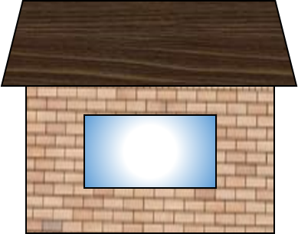
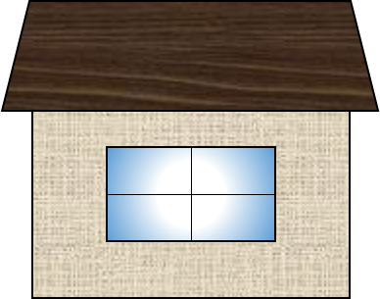

郵便と似ている
【郵便】住所がないと荷物が届かない。
【ネット】IPアドレスがないと
情報を送れない・受け取れない。
◯◯県△△市××番地-×××
Notes:
【導入時のポイント】
情報が届く仕組みを説明する。
《講師のセリフ例》
もう少し分かりやすく説明しましょう。
インターネット上で相手に情報が届く仕組みは、郵便と似ています。
郵便は相手先の住所がわからないと、荷物を送れないですよね。
（クリック）
このように、インターネットで情報を送受信する時も送り先のコンピュータの住所が必要になるのです。

Slide 13

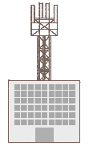
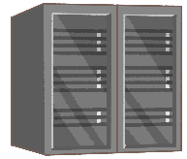





インターネット上の住所
192.218.88.180
Notes:
【ポイント】
情報を荷物に例えて説明する。
《講師のセリフ例》
情報がインターネット上で相手に届く仕組みを見てみましょう。
送り先のコンピュータが特定できれば、このように情報を送ることができるのです。
（クリックしてアニメーションを起動）

Slide 14
IPアドレスは人間には理解しにくいため
ドメイン名が使われる。
192.218.88.180
↓
ipa.go.jp
ドメイン名＝IPアドレスを人間が理解しやすいように置き換えたもの。
Notes:
【ポイント】
IPアドレスとドメイン名の関係について説明。
《講師のセリフ例》
このIPアドレス、数字の羅列なので非常に分かりづらいですよね。
人間が理解するには少し不便です。
人間にわかりやすくするために、IPアドレスをこんな風に表現することもできます。
（クリック）
この表現どこかで見たことはないでしょうか？（問いかけ）

Slide 15

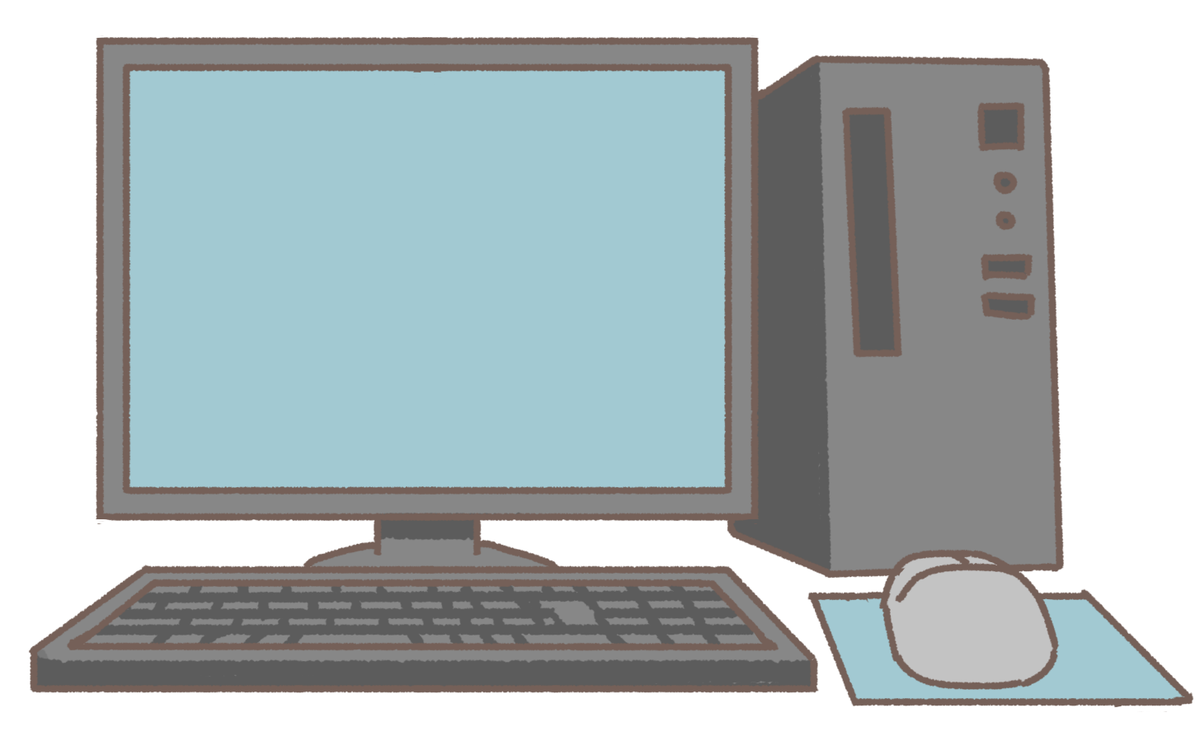
インターネット上の住所
ドメイン名
SEARCH!
Notes:
【導入時のポイント】
ドメイン名が身近に使われていることを伝える。
《講師のセリフ例》
スマートフォンやタブレットでウェブサイトを閲覧する時に、目にしたことはないでしょうか。
例えばパソコン画面の上のアドレスバーにドメイン名が書かれています。
これがウェブサイトの情報が置かれている場所を表しているのです。
【進行のポイント】
普段目にしているものの意味や裏側の仕組みを意識するように促す。
《講師のセリフ例》
皆さんが普段何気なく使っているインターネットにはこのような仕組みがあり、意味があります。
世界共通のルールよって情報のやり取りができるようになっているのです。

Slide 16
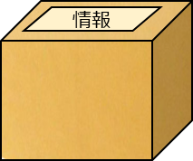
考えてみよう
情報はどのように送られる？
Notes:
【ポイント】
コンピュータ上では、情報は0と1で処理されることを説明する。
（0と1でできた情報は劣化しない事を伝える）
《講師のセリフ例》
では次にコンピュータ上で処理される情報について考えてみましょう。

Slide 17
データは0と1でできている
コンピュータが扱えるのは
”1”と”0”だけ。
文字、音声、画像等のデータはコンピュータ内部で0と1を組み合わせたデータに置き換えている。
Notes:
【ポイント】
コンピュータ上では、情報は0と1で処理されることを説明する。
（0と1でできた情報は劣化しない事を伝える）
《講師のセリフ例》
実はコンピュータが扱える情報は1と0の2つしかないことを知っているでしょうか？
文字や画像や動画の写真といった情報はコンピュータ内部で、
0と1を組み合わせたデータに置き換えて処理しているのです。

Slide 18
文字コード表（ASCII）
例えば下の表では「A」という文字は
「1000001」と表現する。
Notes:
【導入時のポイント】
コンピュータ上では、情報は0と1で処理されることを説明する。
（0と1でできた情報は劣化しない事を伝える）
《講師のセリフ例》
例えばアルファベットの「A」という文字をコンピュータが処理する時は、
「1000001」と置き換えているのです。
【進行のポイント】
補足説明を入れ、理解を深めることもできる。
《講師のセリフ例》
文字だけではありません。画像や動画の情報も
コンピュータは0と1の情報に置き換えて処理をしているのです。

Slide 19


話した言葉はその場限りでも
うざい。
11000001000110 11000001010110 11000001000100
デジタルデータは残る。
Notes:
【ポイント】
0と1でできた情報は劣化しない事を伝える。
《講師のセリフ例》
デジタルデータはなぜコピーが簡単で、劣化しないのか
この仕組みから理解することができます。
「うざい」という言葉を口にした場合は、その場限りになりますが
インターネット上に書きこむとそれは0と1のデータとして残ります。
「うざい」という文字は0と1ではこのように表現されます（スライドを指し示す）。

Slide 20
ポイント
デジタルデータはコピーが容易。
デジタルデータは劣化しない。
（広がって、残る可能性がある。）
デジタルデータは地球規模の
ネットワークで運ばれて拡散する。
Notes:
【ポイント】
0と1でできた情報は劣化せず、複製が容易であることを伝える。
《講師のセリフ例》
0と1でできた情報は複製するのが簡単です。
また劣化もしません。10年後も20年後もデータは残る可能性があるのです。
そして地球規模のネットワークで拡散されていく、それがデジタルデータの特徴です。

Slide 21
もし情報が拡散されたら
内容によっては、インターネットサービスやプロバイダー（インターネット接続事業者）が削除対応。
犯罪に関わるものは警察・人権に関わるものは法務局に相談。
Notes:
【導入時のポイント】
トラブルがあった時の対処法を伝える。
《講師のセリフ例》
もし自分の個人情報が拡散されてしまった場合は、どうすればいいのでしょうか。
内容によってはインターネットサービスやプロバイダーというインターネットの接続事業者が
削除対応をしてくれます。
もう消せないとあきらめるのではなく、削除できるものは削除しましょう。
犯罪に関わるものは警察に、誹謗中傷など人権に関わるものは法務局に相談することで
削除してもらえることがあります。
【進行のポイント】
情報が消せないと言い切ってしまうと、生徒が思いつめてしまう可能性があるため、
トラブルがあった際でも解決策があることを伝える。
《講師のセリフ例》
拡散されたくない自分の情報がネット上に出てしまった場合は、
できるだけ早く保護者や学校の先生に相談をし
削除対応に動くようにしてください。
拡散を食い止めるためには、スピードも非常に重要になっていきます。

Slide 22
まとめ
デジタルデータはコピーが簡単で劣化しない。
情報が広がり、残っても大丈夫か考えてから投稿しよう。
Notes:
【ポイント】
ネットのしくみについてのまとめ。
《講師のセリフ例》
まとめです。
デジタルデータはコピーが簡単で劣化しないため、情報が残る可能性があります。
自分が何かを発信する場合は、情報が残っても大丈夫か考えてから投稿するようにしましょう。

